Slide 1
স্বাগতম

Slide 2
শিক্ষক পরিচিতি
মোঃ হাবিবুর রহমান
সহকারি শিক্ষক(কম্পিউটার শিক্ষা )
সেরুয়া আদর্শ উচ্চ বিদ্যালয়
শেরপুর, বগুড়া ।

Slide 3
পাঠ পরিচিতি
বিষয়ঃ বাংলা প্রথম পত্র
শ্রেণিঃ অষ্টম
অধ্যায়ঃ দশম
সময়ঃ ৪৫ মিনিট

Slide 4
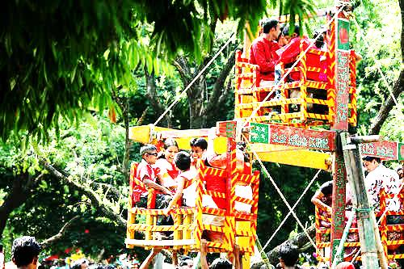
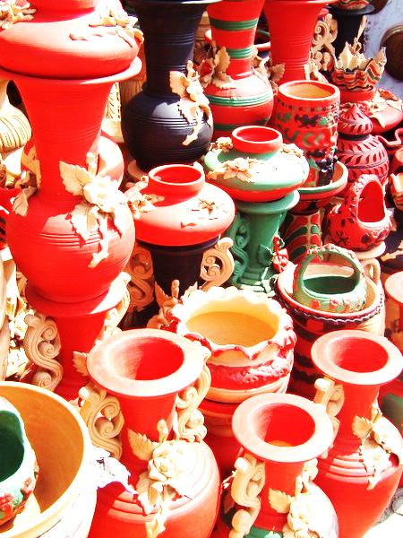
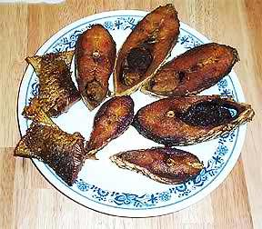
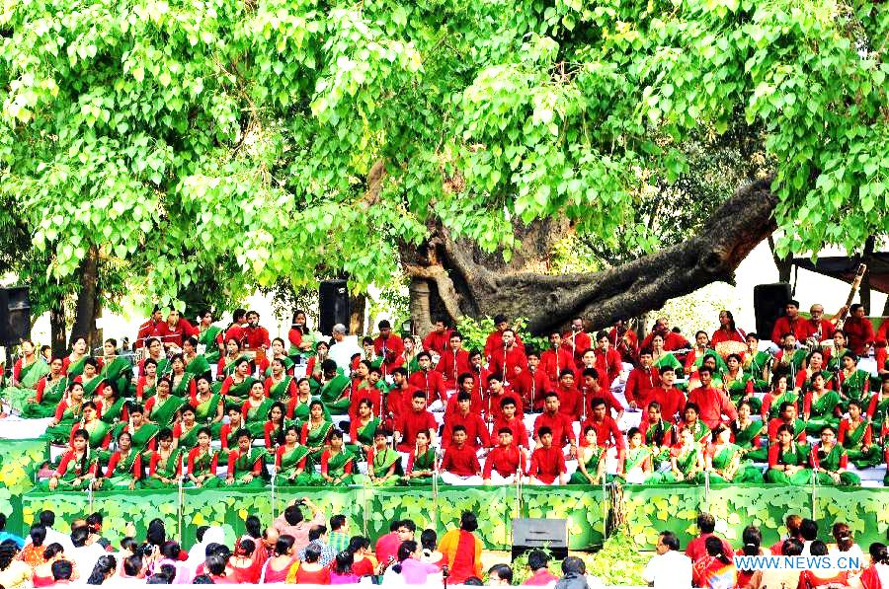
নাগর দোলা
মাটির তৈজসপত্র
ইলিশ মাছ
রমনা বটনূল

Slide 5
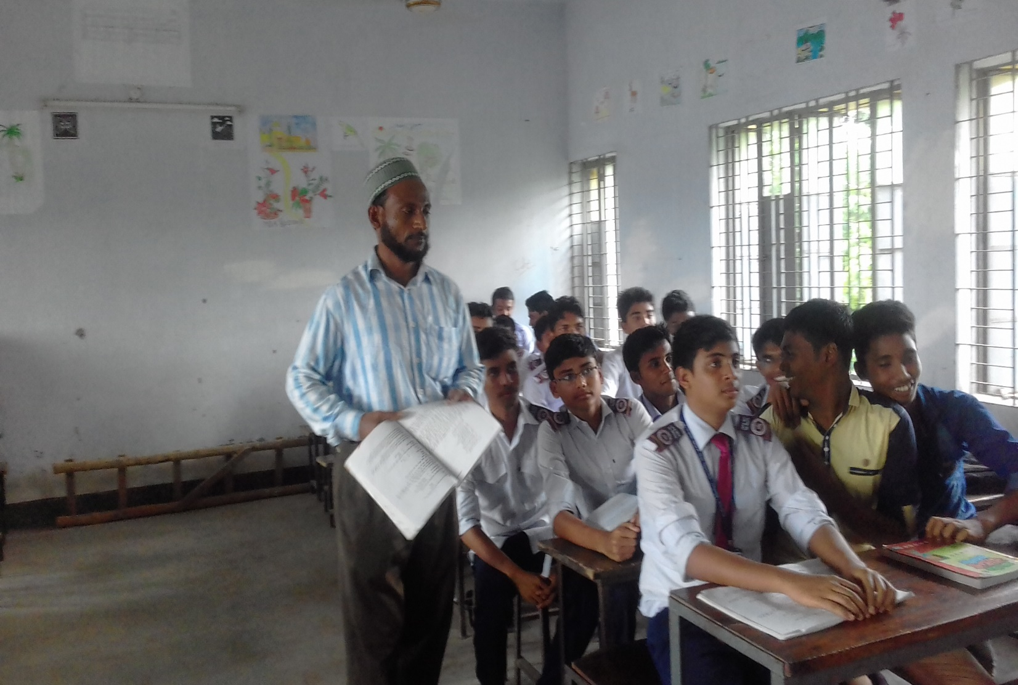
শিক্ষকের আদর্শ পাঠ

Slide 6
আজকের পাঠ
বাংলা নববর্ষ

Slide 7
শিখনফল
এই পাঠ শেষে শিক্ষার্থীরা________
১. লেখক পরিচিতি বলতে পারবে।
২.নতুন শব্দের অর্থ ও বাক্য গঠন করতে পারবে ।
৩.এই প্রবন্ধের মূলভাব ব্যাখ্যা করতে পারবে।

Slide 8
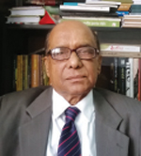
শামসুজ্জামান খান
মানিকগঞ্জ
সিংগাইর
চারিগ্রাম
বাংলা একাডেমি মহাপরিচালক
২০০৯
ঢাকা ইউনিভার্সিটি ১৯৬২,১৯৬৩
জন্ম
১৯৪০,
২৯ ডিসেম্বর
লেখক,গবেষক ও ফোকলোরবিদ
প্রবন্ধগ্রন্থ – মাটি থেকে মহিরুহ , বঙ্গবন্ধুর সঙ্গে আলাপ ও প্রাসঙ্গিক কথকতা ।

Slide 9
বাংলা সনের প্রথম নাম বৈশাখ । পয়লা বৈশাখ বাঙ্গালির নববর্ষ উৎসব।
নববর্ষ সকল দেশের ,সকল জাতিরই আনন্দ উৎসবের দিন। শুধু আনন্দ উচ্ছ্বাসই না, সকল মানুসষের জন্য কল্যাণ ও কামনার দিন। আমরাও সুখ-শান্তি-সমৃদ্ধি ও কল্যাণের প্রত্যাশা নিয়েই মহা-ধুমধামের সঙ্গে আমাদের নববর্ষ উৎসব উদযাপন করি। একে অন্যকে বলি, শুভ নববর্ষ । --------

Slide 10
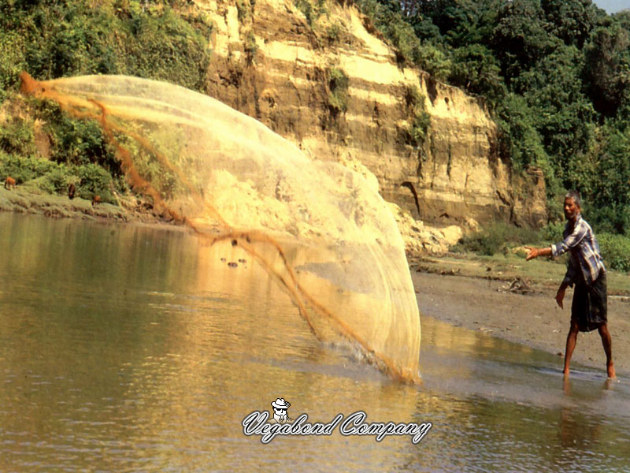
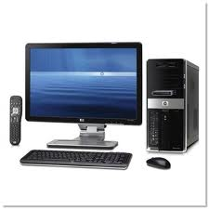
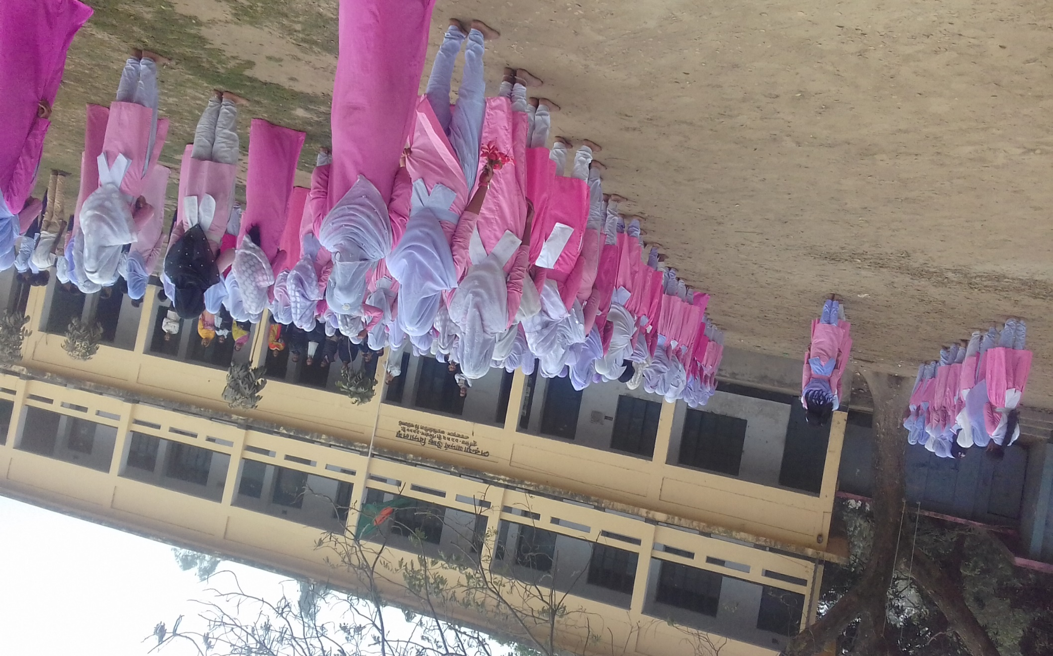

Slide 11
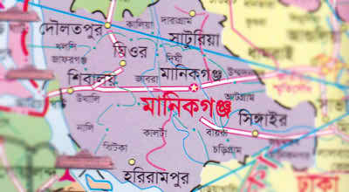
একক কাজ- কর্মপত্র-১ সময়-৩ মিনিট
বাংলা নববর্ষের লেখকের নাম কি?
তিনি কোন জেলায় জন্ম গ্রহন করেন?
তিনি কত সালে বাংলা একাডেমির মহাপরিচালক হন?
সমাধান
১. শামসুজ্জামান খান ।
২.মানিকগঞ্জ ।
৩. ২০০৯ সাল ।

Slide 12
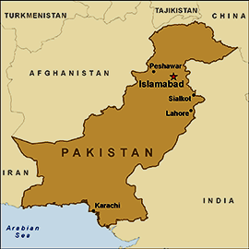
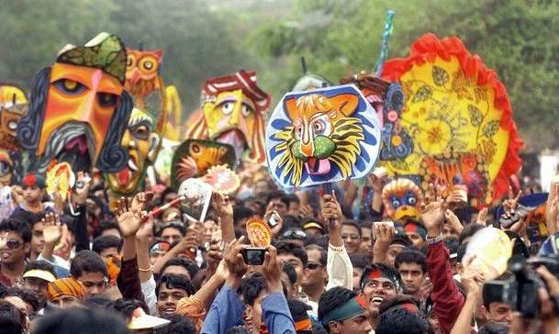
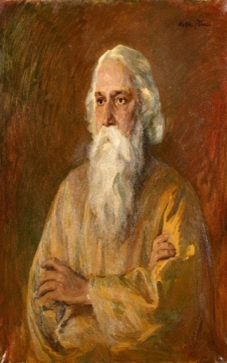
জোড়ায় কাজ- কর্মপত্র-২ সময়- ০৫ মিনিট
১৯৪৭ থেকে ১৯৭১ খ্রিষ্টাব্দের পূর্ব পর্যন্ত সময়।
পাকিস্তান আমল
মানুষের মঙ্গলকামনা করে যে মিছিল করা হয়।
মঙ্গল শোভাযাত্রা
রবীন্দ্রনাথ ঠাকুরের পরিবার।
ঠাকুর পরিবার

Slide 13
দলগত কাজঃ- কর্মপত্র-৩ সময়- ০৭ মিনিট
পয়লা বৈশাখ উপলক্ষে কোন জায়গায় ঐতিহ্যবাহী মেলা হয়?
১.ঠাকুরগাঁ জেলার রানীসংকৈল উপজেলার নেকর্মদান মেলা , মহামুনির বৌদ্ধপূর্ণিমার মেলা ও রমনা বটমুল মেলা।
হালখাতা বলতে কি বুঝায়?
২. বাংলা নববর্ষের প্রথম দিনে সারা বছরের ক্রেতা-বিক্রেতার মধ্যে লেনদেনের ফলে যে বাকি পরে পরে, সেই বাকিগুলি পরিশোধের দিনে বিক্রেতা-ক্রেতাকে মিষ্টি মুখ করার মাধ্যমে যে অনুষ্ঠান করা হয় ।
মেলায় কি কি পাওয়া যায়?
৩. তৈজসপত্র, বিভিন্ন ধরনের পুতুল, বাচ্চাদের খেলনা,নানা রকুম মিষ্টি, বাঁশি ,বেলুন এবং হরেক রকন জিনিস পাওয়া যায়।

Slide 14
মূল্যায়ন
১. বাংলা সন চালু করা হয় কোন সালে?
ক) ১৫৫৬
খ) ১৫৬১
গ) ১৯৫৪
ঘ) ১৯৬৭
২. বৈশাখী ও কারুপণ্য মেলা হয়-
ক) বাংলা একাডেমিতে
খ) চারুকলা অনুষদে
ক) রুমনার পাকুড়মূলে
ঘ) শিশু একাডেমিতে
৩. নববর্ষ উৎসব উদযাপন করার কারণ -
i) আনন্দের জন্য
ii) শান্তি-সমৃদ্ধির জন্য
iii) কল্যানের প্রত্যাশায়
নিচের কোনটি সঠিক?
ক) iওii
খ) iওiii
গ) iiওiii
ঘ) i ,iiওiii

Slide 15
বাড়ির কাজ
“বাংলা নববর্ষ” প্রবন্ধে বাঙ্গালি ঐতিয্যের কোন কোন দিকটি ফুটে উঠেছে, তা বিশ্লেষণ কর?

Slide 16
ধন্যবাদ

